Slide 1

PENYETARAAN JABATAN ADMINISTRASI KE DALAM JABATAN FUNGSIONAL
SEBAGAI REWARD dan RESCUE
Berdasarkan Permenpan RB Nomer 17 Tahun 2021
BKPPD KOTA KEDIRI, DESEMBER 2021

Slide 2
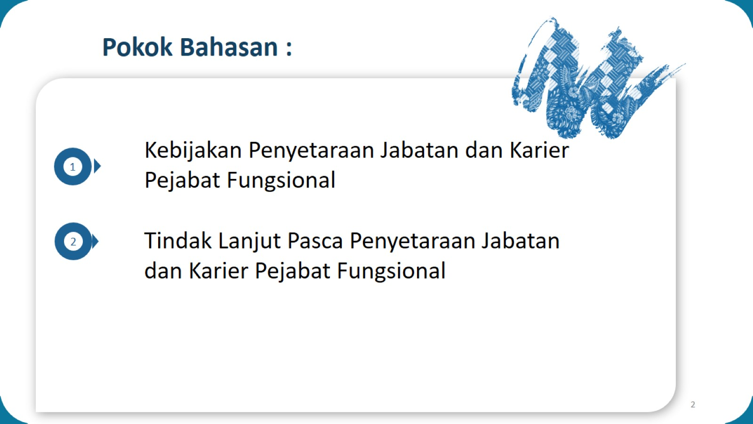

Slide 3
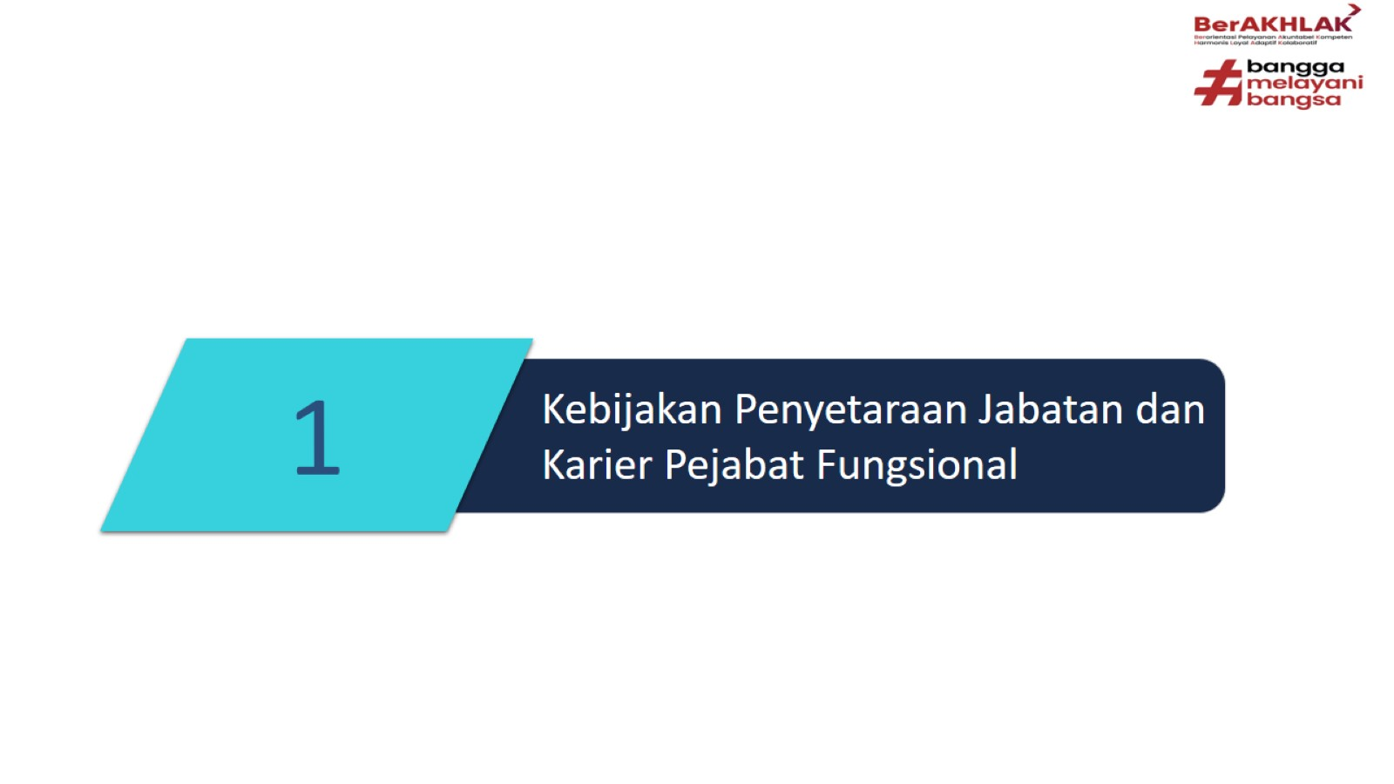

Slide 4
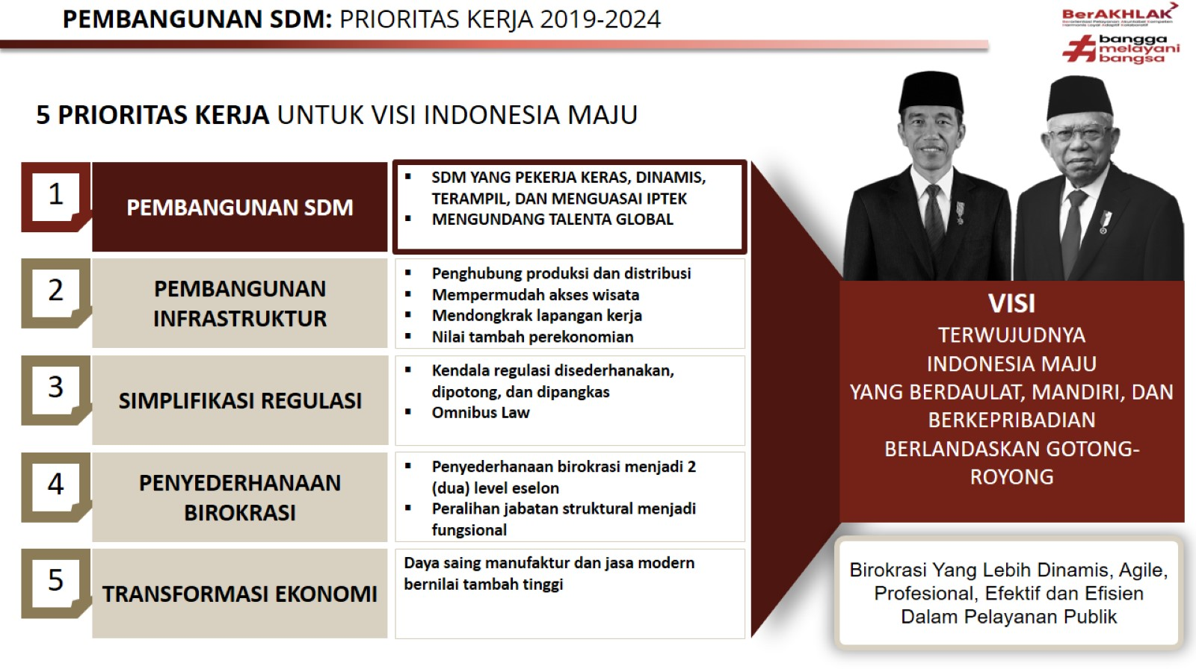

Slide 5
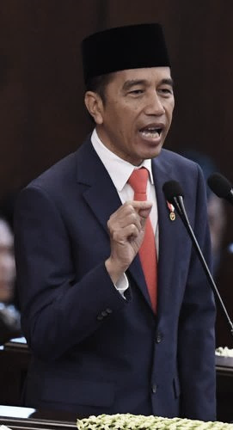
5 FOKUS PEMBANGUNAN 2020-2024
Pidato Pelantikan Presiden 20 Oktober 2019
Pembangunan SDM
Pembangunan Infrastruktur
Penyederhanaan Regulasi
Penyederhanaan Birokrasi
Transformasi Ekonomi

Slide 6
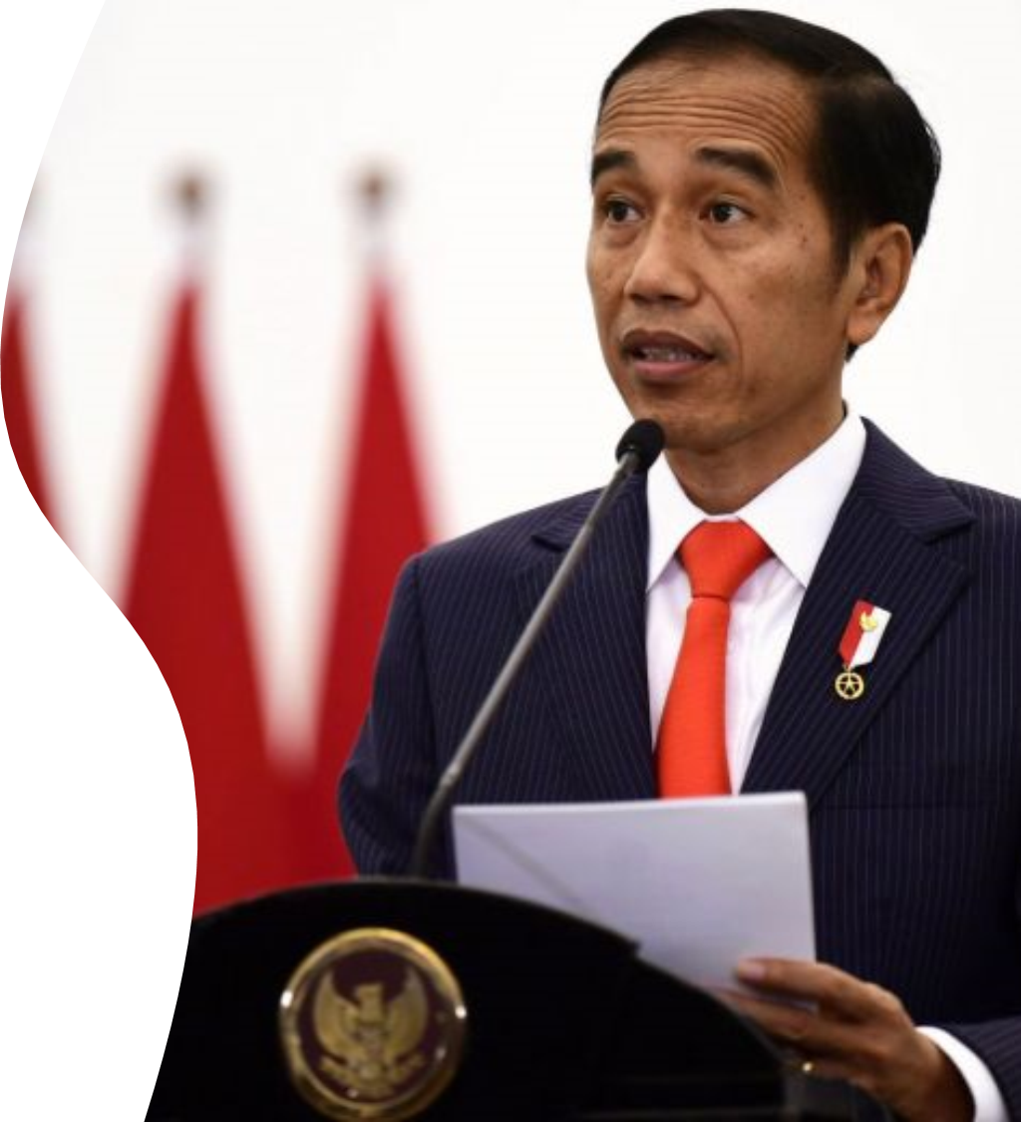
CUPLIKAN PIDATO PELANTIKAN
20 Oktober 2019
Eselonisasi harus disederhanakan.
Eselon I, eselon II, eselon III, eselon IV, apa tidak
kebanyakan?
Saya minta untuk disederhanakan menjadi 2 level saja, diganti dengan jabatan fungsional yang menghargai keahlian, menghargai kompetensi.

Slide 7
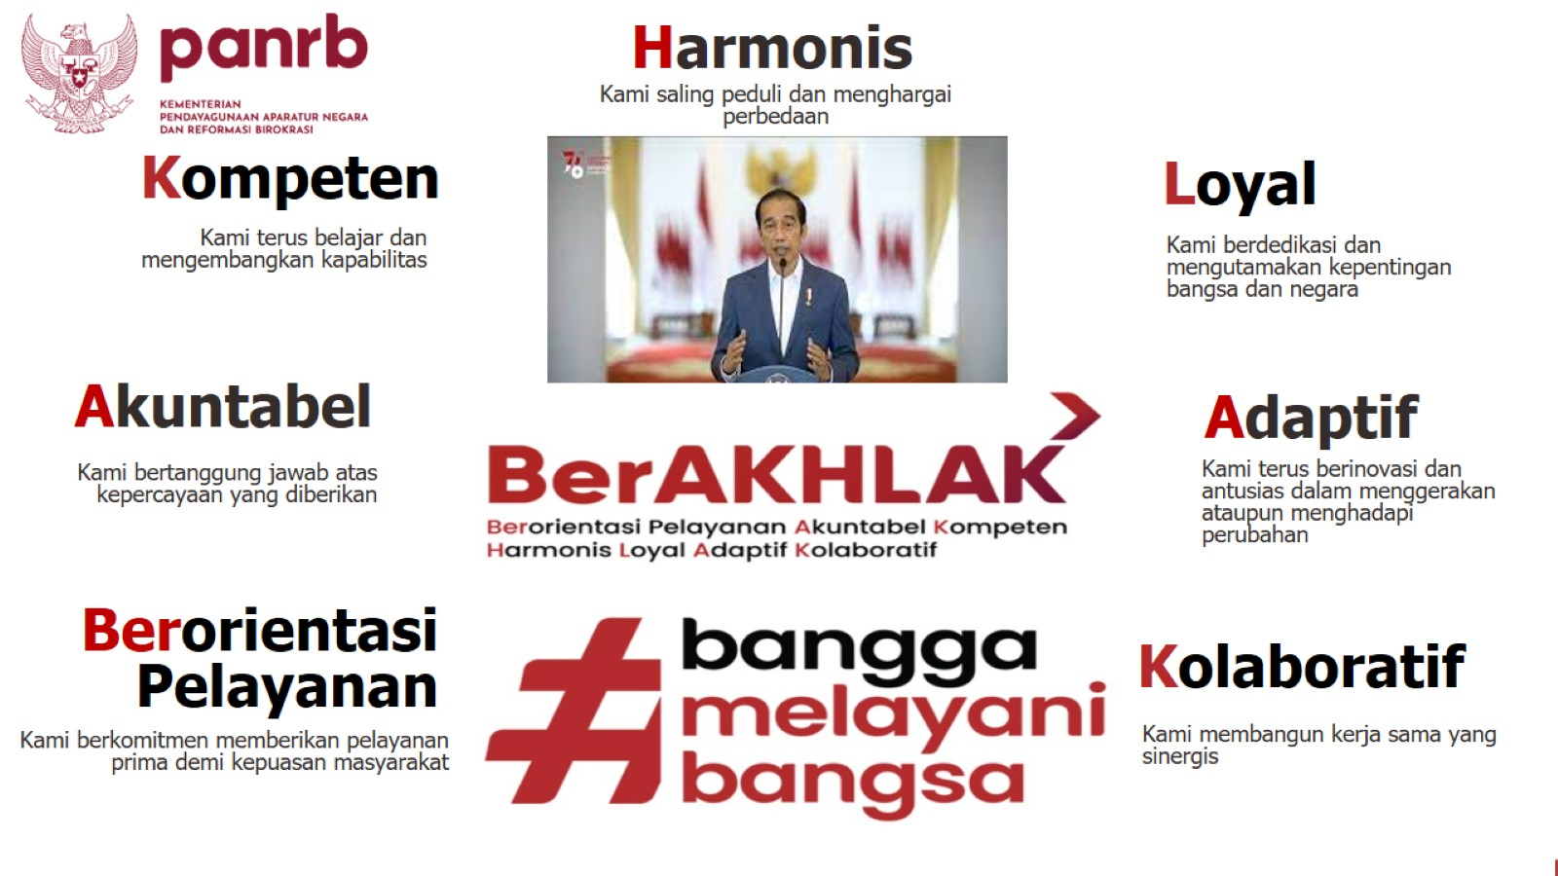

Slide 8
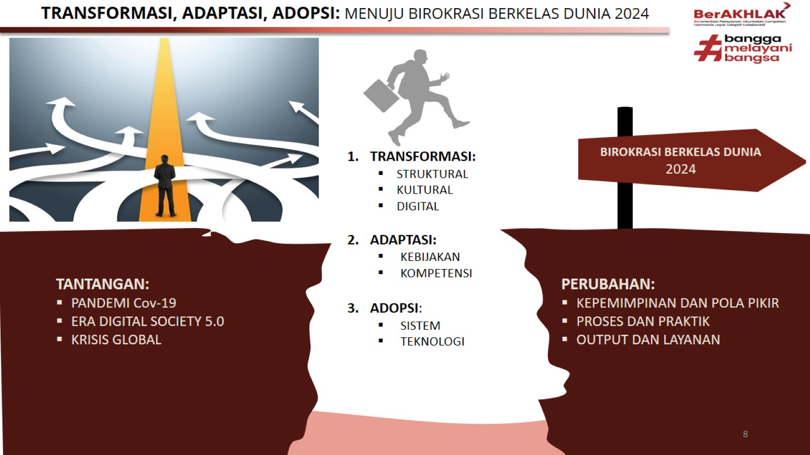

Slide 9
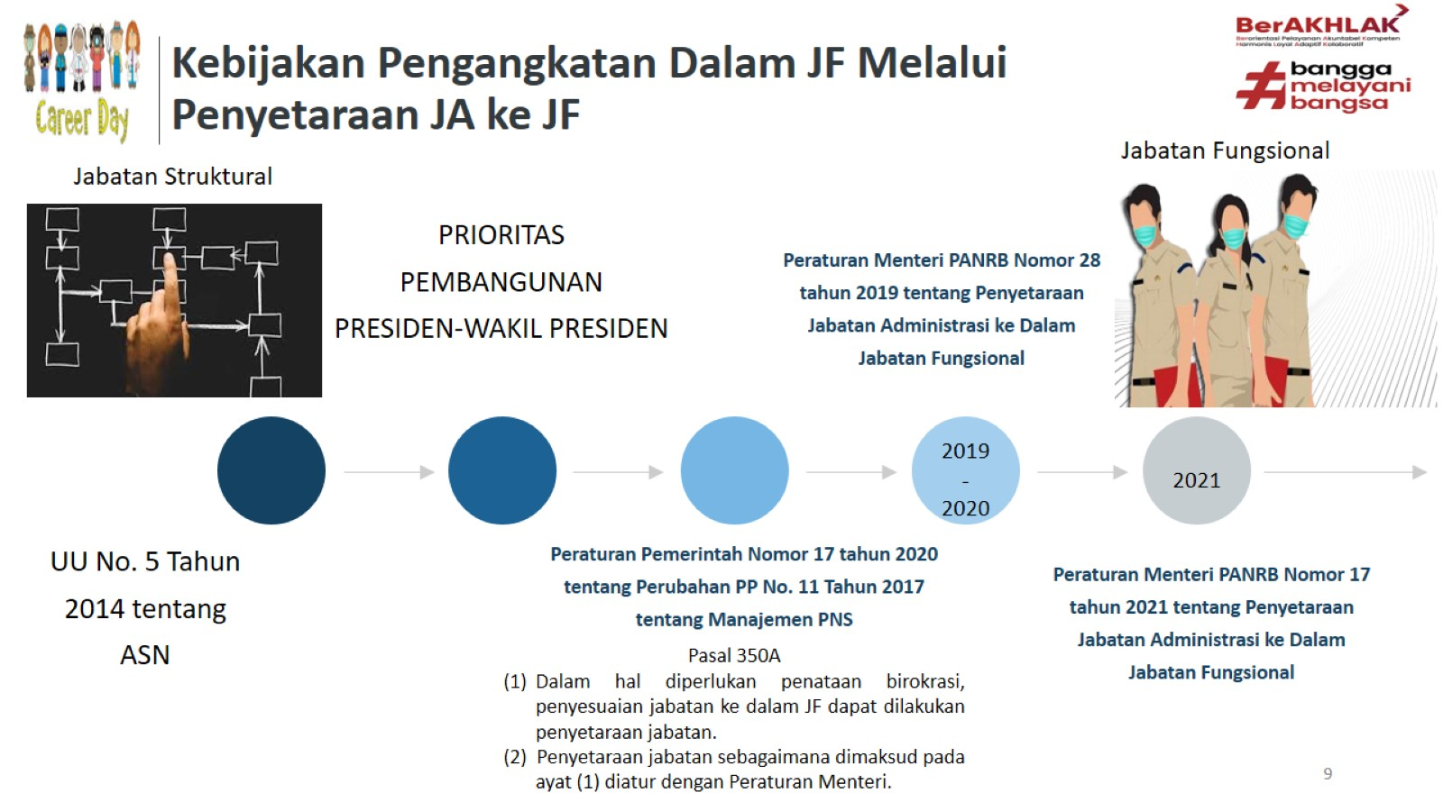

Slide 10
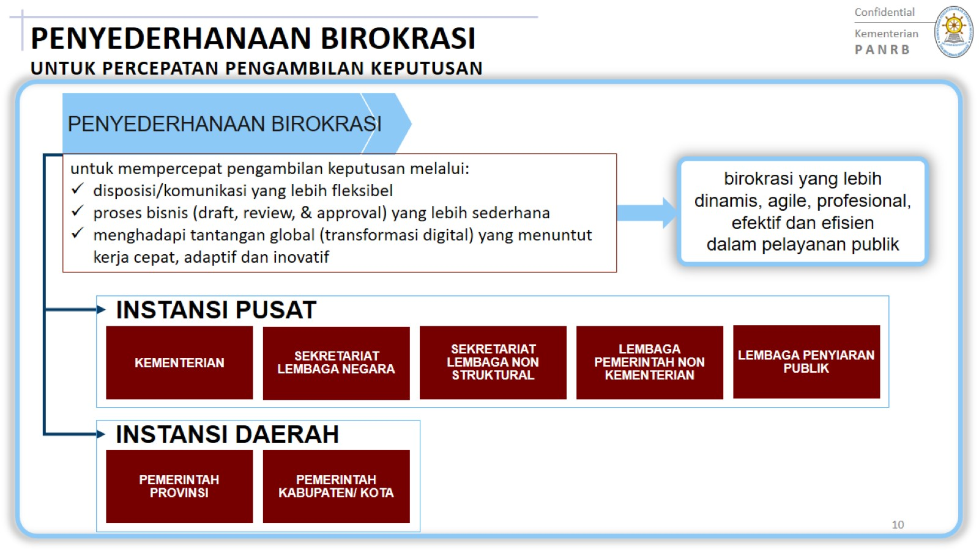

Slide 11
TAHAPAN PENYETARAAN JABATAN
Identifikasi Jabatan Administrasi pada unit kerja.
Pemetaan Jabatan dan Pejabat Administrasi yang terdampak penyederhanaan birokrasi.
Pemetaan Jabatan Fungsional yang dapat di duduki Pejabat yang terdampak penyederhanaan birokrasi.
Penyelarasan Tunjangan Jabatan Fungsional dengan Tunjangan Jabatan Administrasi dengan menghitung penghasilan dalam Jabatan Administrasi ke Jabatan Fungsional, dan
Penyelarasan kelas Jabatan Fungsional dengan kelas Jabatan Administrasi.

Slide 12
TUJUAN
Untuk menciptakan birokrasi yang lebih dinamis dan profesional sebagai upaya peningkatan efektifitas dan efisiensi untuk mendukung kinerja pelayanan pemerintah kepada publik

Slide 13
TATA CARA PELAKSANAAN PENYETARAAN JABATAN
Instansi Pemerintah menyampaikan hasil identifikasi dan pemetaan jabatan administrasi dalam jabatan fungsional yang akan disetarakan termasuk jabatan khusus yang harus diduduki oleh pejabat Administrator dengan deskripsinya kepada Menteri PANRB.
Menteri PANRB menyampaikan persetujuan terhadap usulan Penyetaraan Jabatan.
Pejabat Pembina Kepegawaian mengangkat dan melantik pejabat fungsional yang disetarakan.
Pejabat Pembina Kepegawaian menyampaikan laporan penyetaraan jabatan beserta nama pejabat yang disetarakan kepada Menteri PANRB dengan tembusan kepada Badan Kepegawaian Negara dan Instansi Pembina.

Slide 14
JABATAN YANG DISETARAKAN
Jabatan Administrator disetarakan dengan JF Ahli Madya
Jabatan Pengawas disetarakan dengan JF Ahli Muda
Jabatan Pelaksana (eselon V) disetarakan dengan JF Ahli Pertama
Jabatan yang berdampak (dihapus) dalam penyederhanaan birokrasi
Masih duduk dalam jabatan Administrasi sesuai keputusan PyB
Tugas dan Fungsi jabatan Administrasi berkaitan dengan pelayanan teknis fungsional
Tugas dan fungsi dapat dilaksanakan oleh Pejabat Fungsional
KRITERIA

Slide 15
PENYETARAAN TIDAK BERLAKU PADA:
Jabatan Pimpinan Tinggi
Jabatan Fungsional
Jabatan Pelaksana selain eselon V

Slide 16
Jabatan Administrasi yang dapat dipertimbangkan untuk tidak dilakukan Penyetaraan Jabatan sebagai berikut:
memiliki tugas dan fungsi sebagai Kepala Satuan Kerja dengan kewenangan dan tanggung jawab dalam penggunaan anggaran atau pengguna barang/jasa; atau
memiliki tugas dan fungsi yang berkaitan dengan kewenangan/ otoritas, legalisasi, pengesahan, persetujuan dokumen, atau kewenangan kewilayahan

Slide 17
PERSYARATAN PENYETARAAN JABATAN
PNS yang masih menjalankan tugas dalam Jabatan Administrator, Jabatan Pengawas dan Jabatan Pelaksana (Eselon V) berdasarkan keputusan Pejabat yang Berwenang;
berijazah paling rendah S-1/D-4/S-2 atau yang sederajat;
Jabatan Administrasi memiliki kesesuaian dengan jabatan fungsional yang akan diduduki;
memiliki pengalaman atau pernah melaksanakan tugas yang berkaitan dengan tugas jabatan fungsional; dan
masa menduduki jabatan paling kurang 1 (satu) tahun sebelum Batas Usia Pensiun (BUP) jabatan Administrasi sejak Peraturan Menteri PANRB No. 28/2019.

Slide 18
PEJABAT ADMINISTRASI YANG MEMILIKI KUALIFIKASI PENDIDIKAN DI BAWAH S1
Tetap dapat disetarakan
Wajib dilakukan uji kompetensi
Diberikan waktu 3 tahun untuk mendapatkan kualifikasi sesuai jabatan fungsional
Kualifikasi Pendidikan untuk S2 diberikan waktu 4 tahun paling lama sejak diangkat
Dapat diberikan 1 kali kenaikan pangkat, tetapi tidak dapat diberikan kenaikan jenjang sampai terpenuhinya persyaratan kualifikasi jabatan

Slide 19
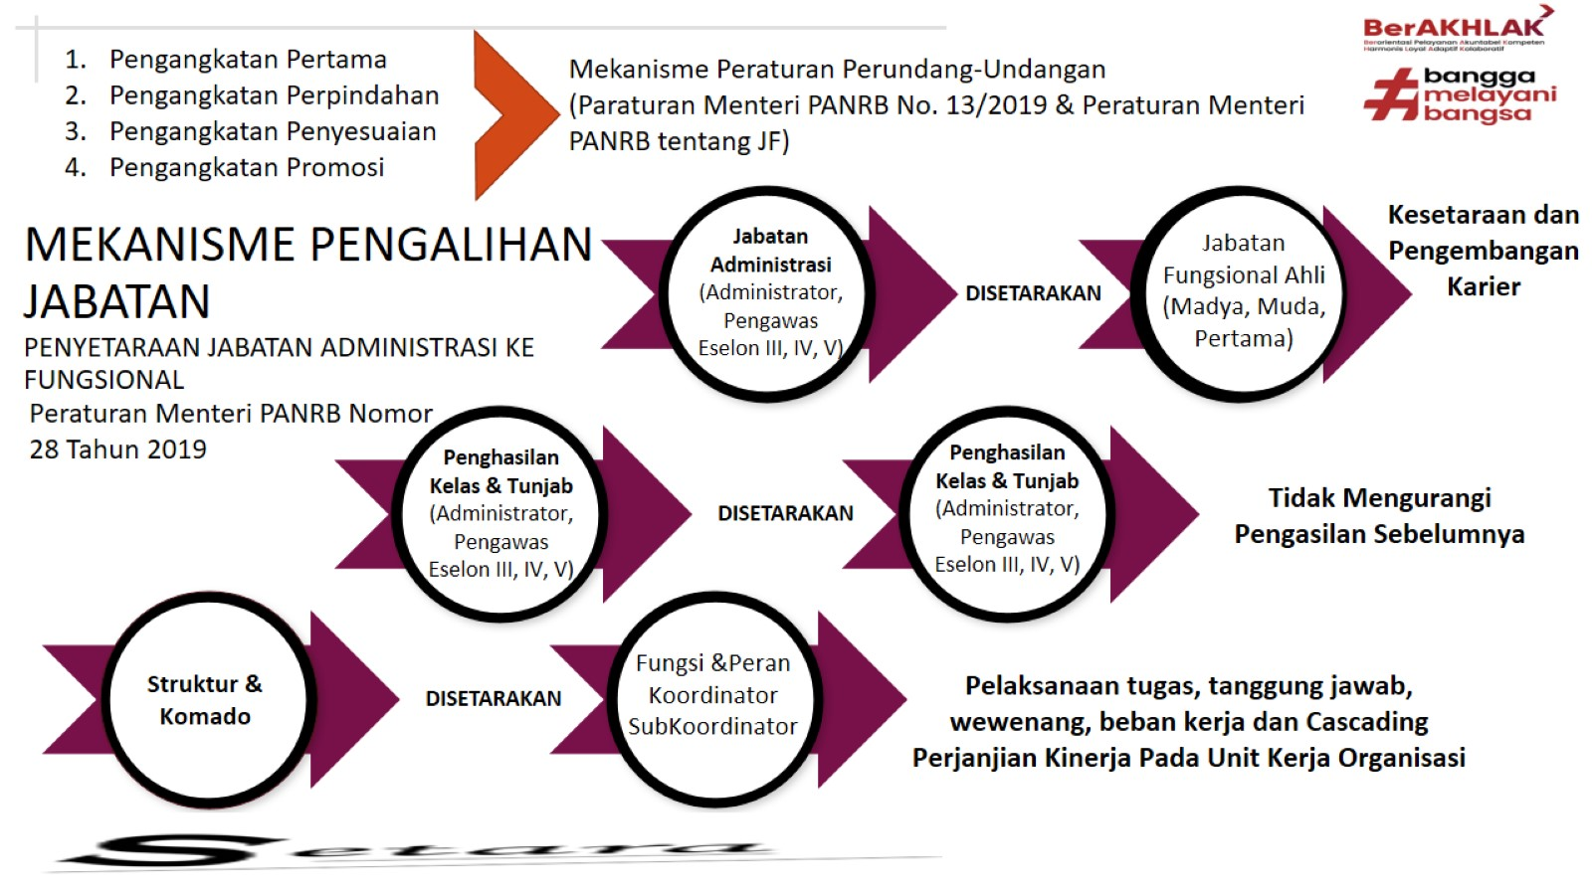

Slide 20
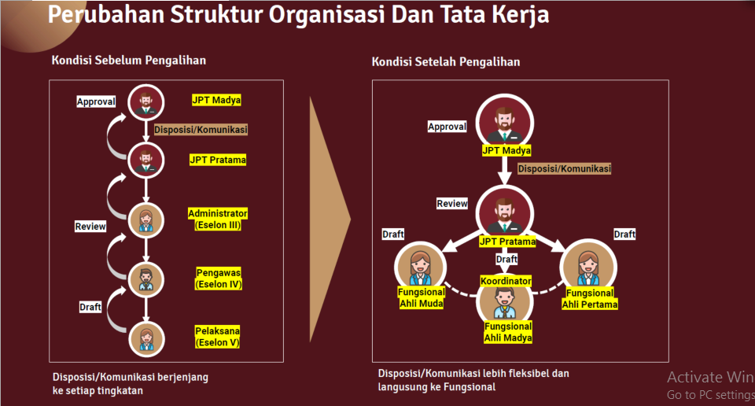


16

Slide 21
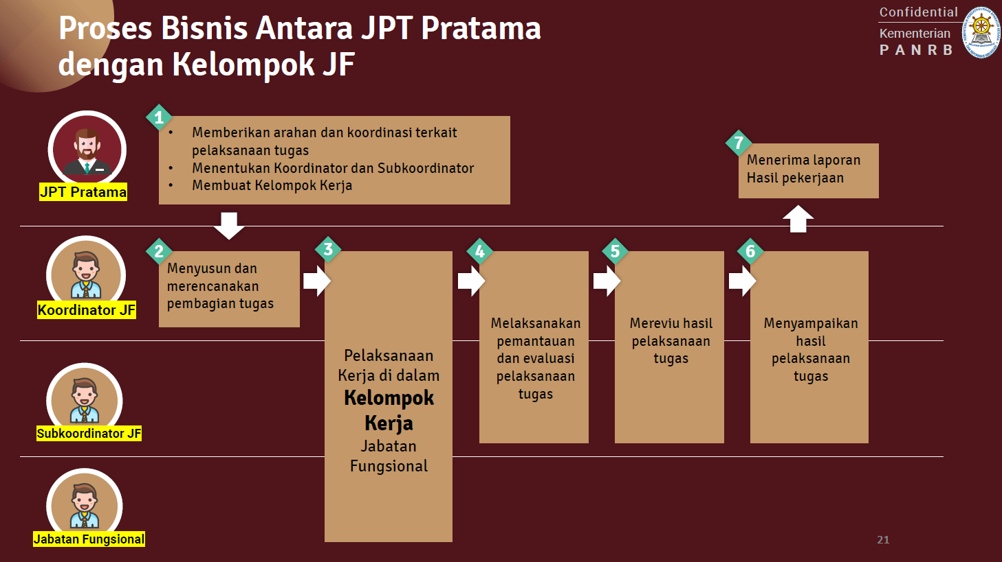
16

Slide 22
JPT
DAN
JABATAN
FUNGSIONAL

Koordinator Jabatan Fungsional
melaksanakan tugas koordinasi
penyusunan rencana, pelaksanaan dan
pengendalian, pemantauan dan evaluasi
serta pelaporan pada satu Kelompok
substansi pada masing-masing
pengelompokan uraian fungsi.
Koordinator Jabatan Fungsional memimpin sekelompok substansi pejabat fungsional dan pelaksana dalam melaksanakan tugas.
Dalam menjalankan tugasnya koordinator jabatan fungsional dibantu oleh sub- koordinator.
Penetapan koordinator dan sub-
koordinator ditetapkan oleh Pejabat
Pembina Kepegawaian atas usulan pejabat yang berwenang
JPT

KOORDINATOR


SUB KOORDINATOR

18

Slide 23
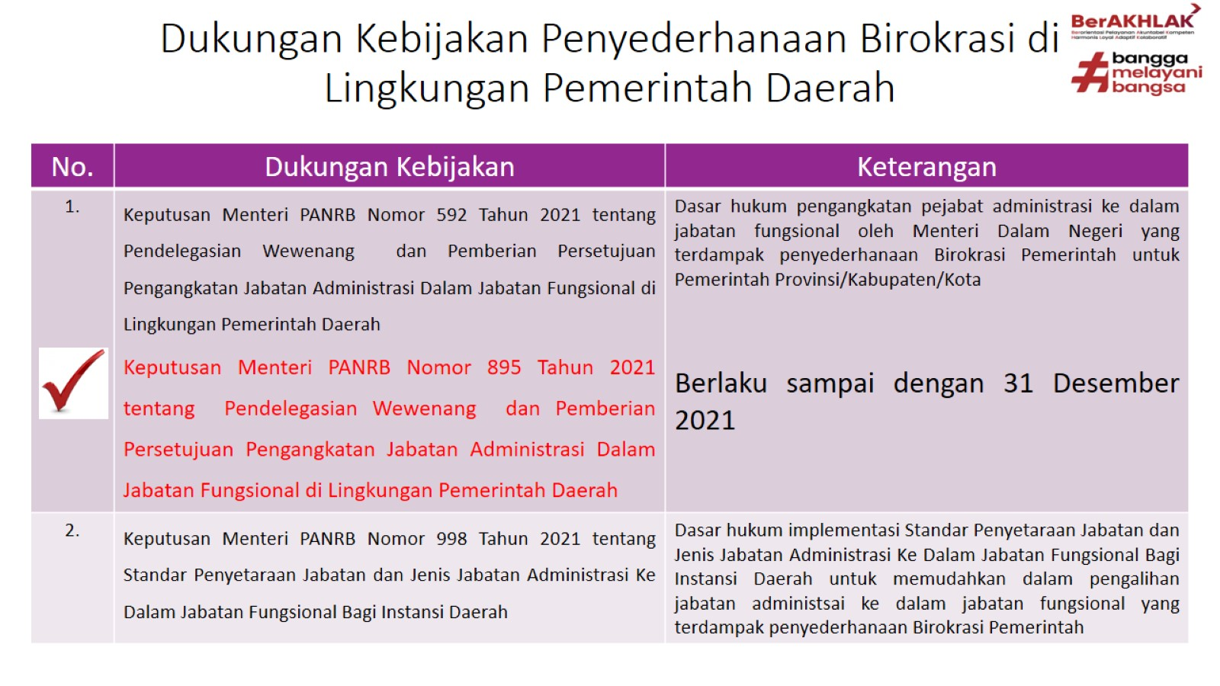
Dukungan Kebijakan Penyederhanaan Birokrasi di Lingkungan Pemerintah Daerah

Slide 24
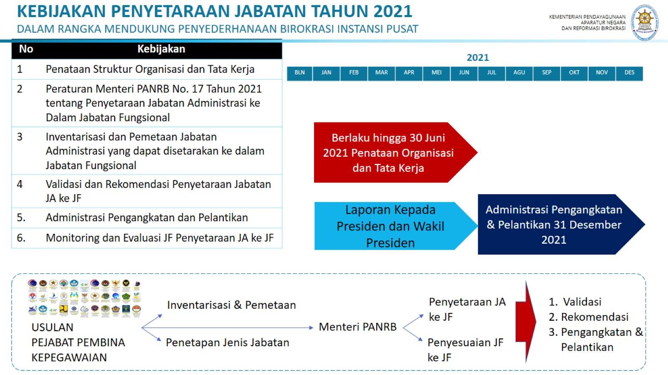

Slide 25
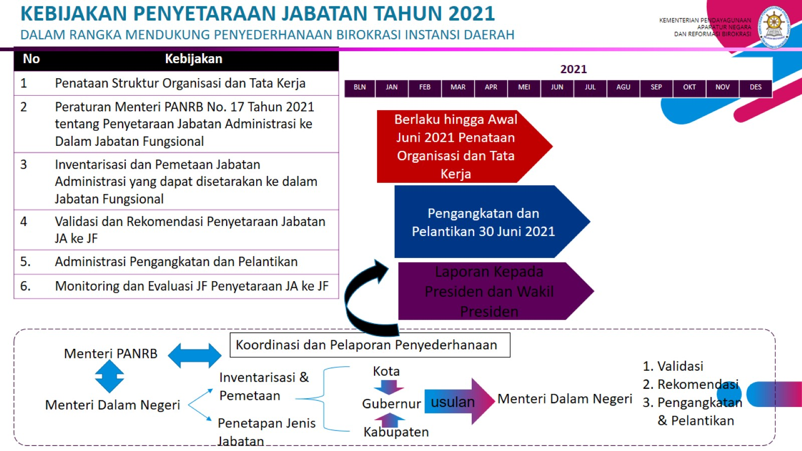
BATAS AKHIR 31 DES 2021

Slide 26
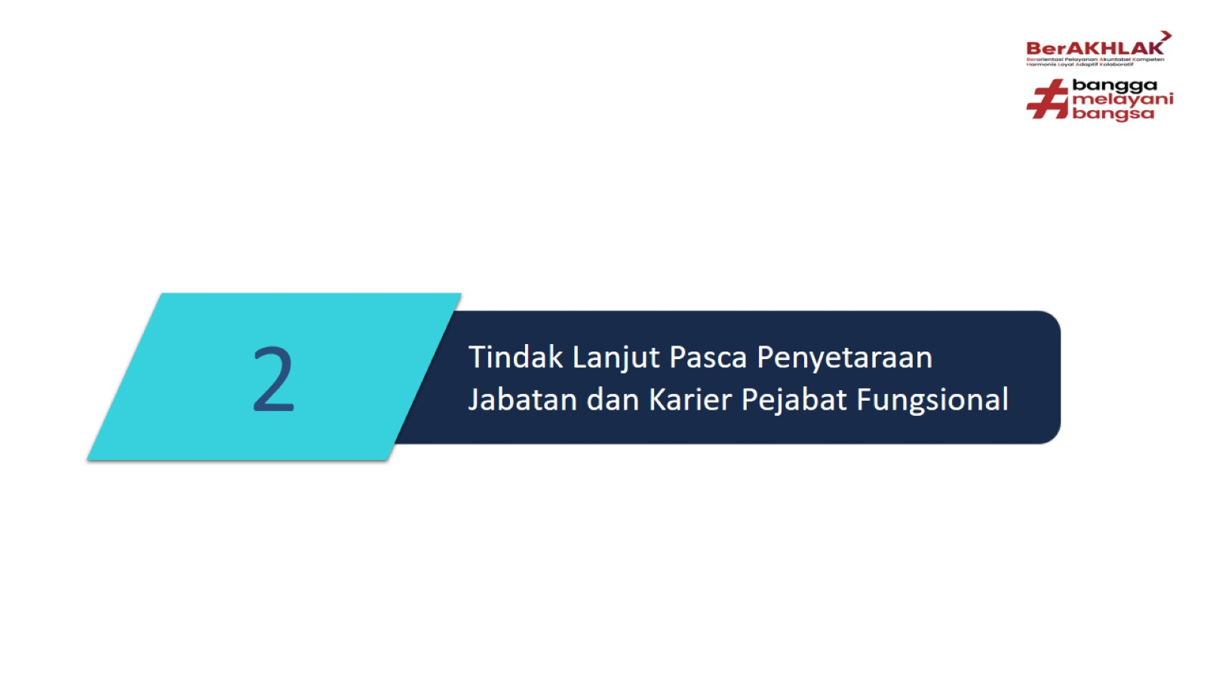

Slide 27
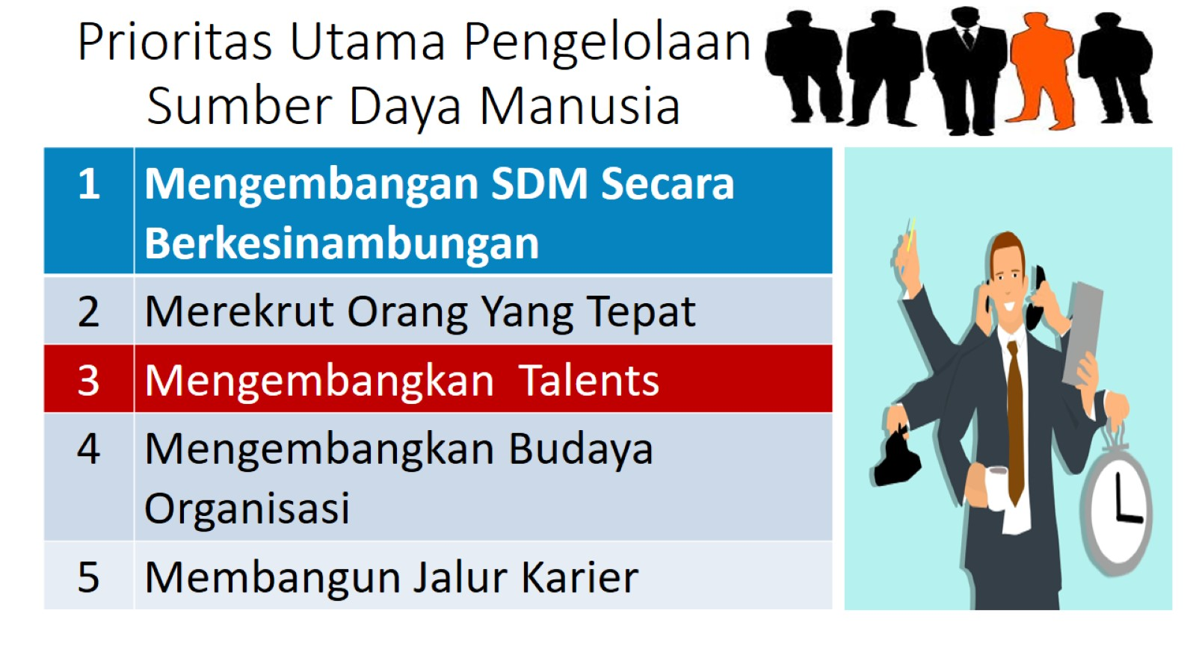
Prioritas Utama Pengelolaan Sumber Daya Manusia

Slide 28
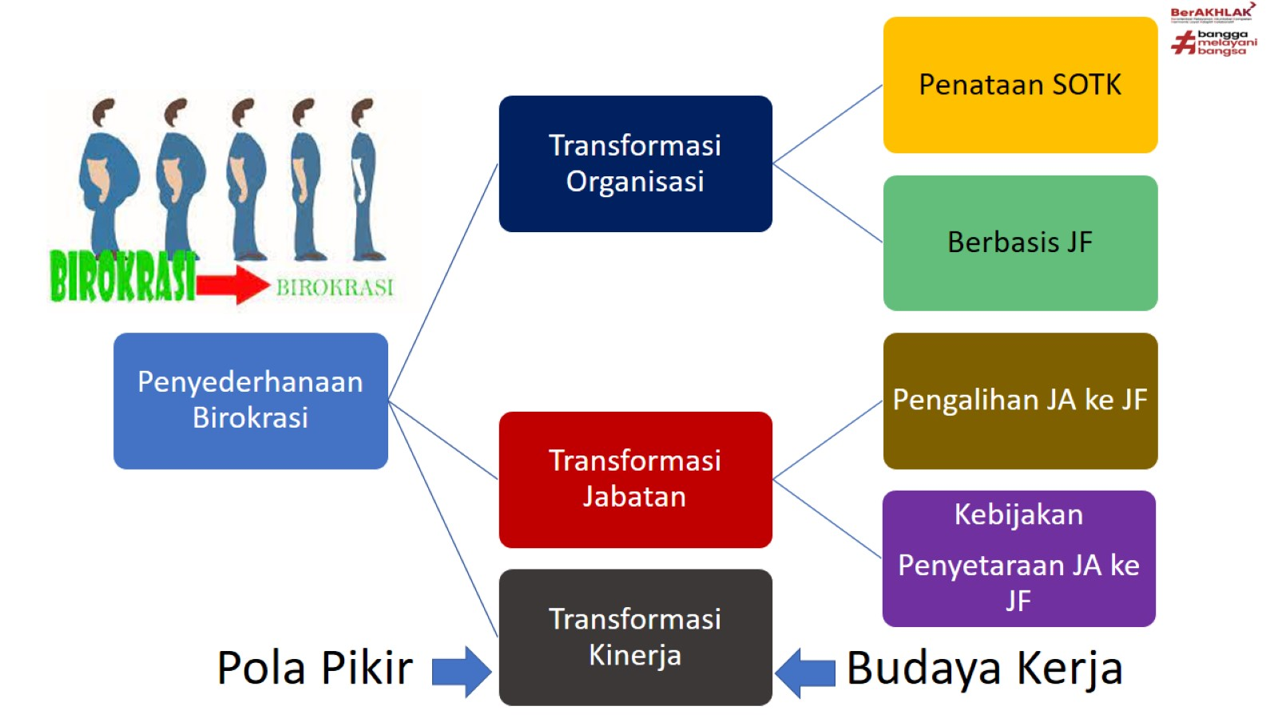

Slide 29
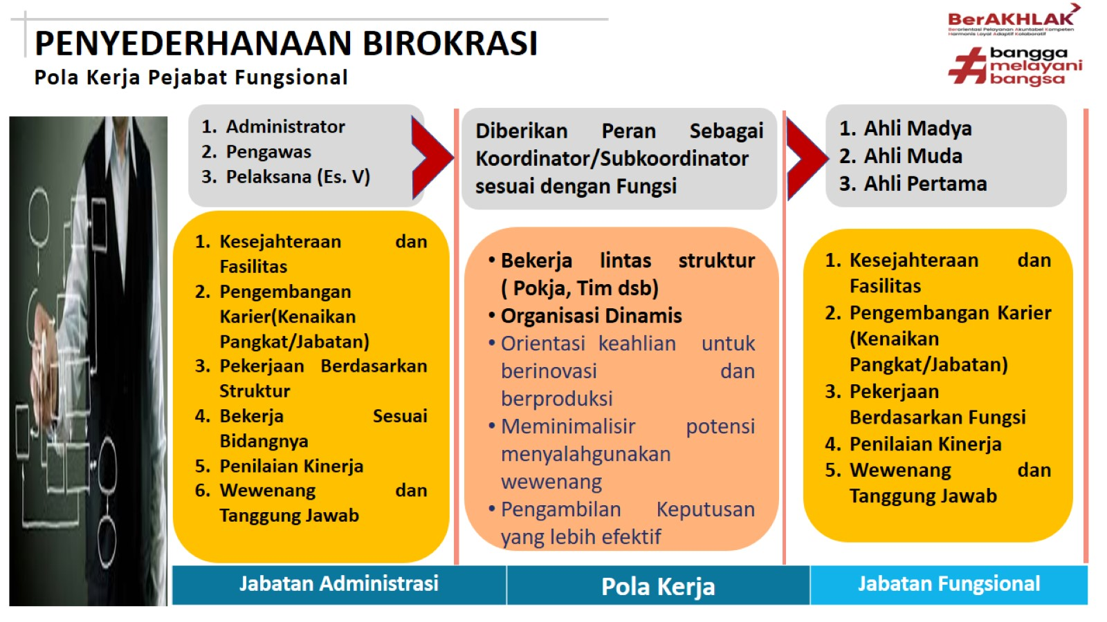

Slide 30
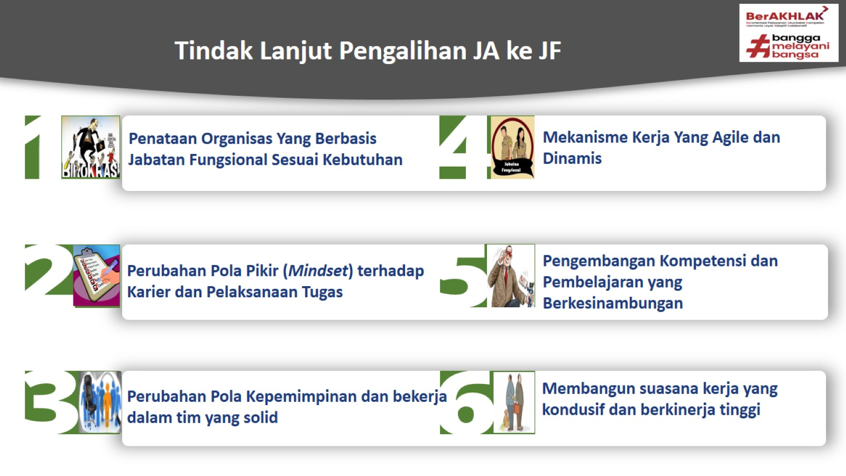

Slide 31
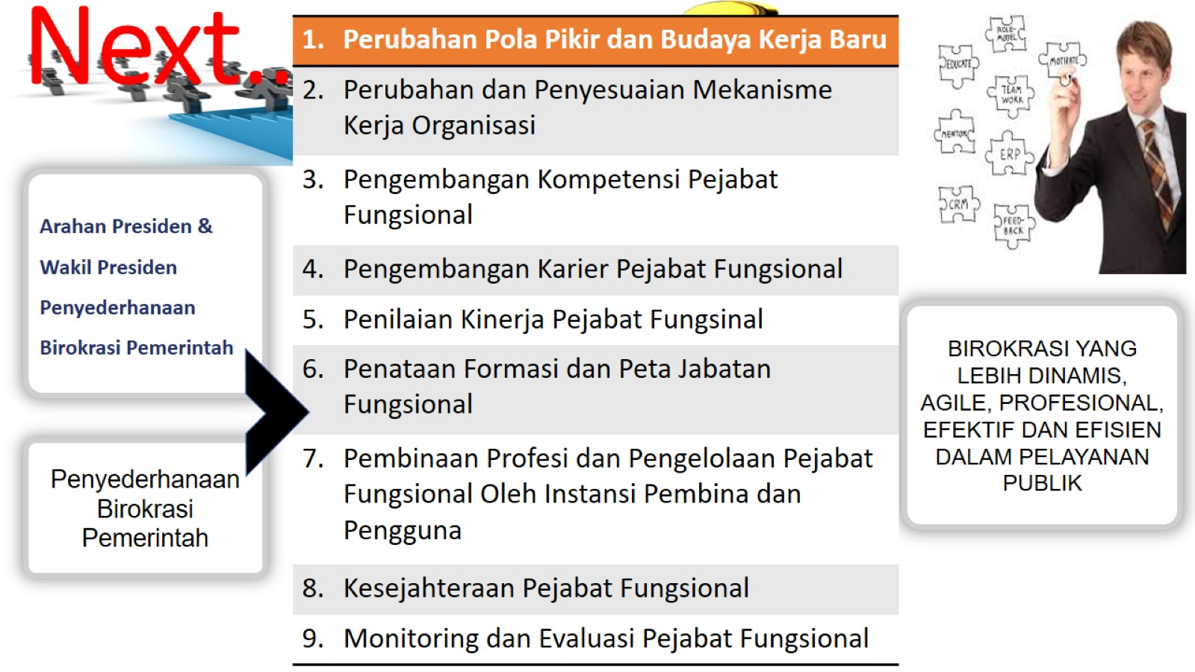
Next…….

Slide 32

BKPPD
KOTA KEDIRI
Selamat Bertugas
Semoga Sukses

